Slide 1
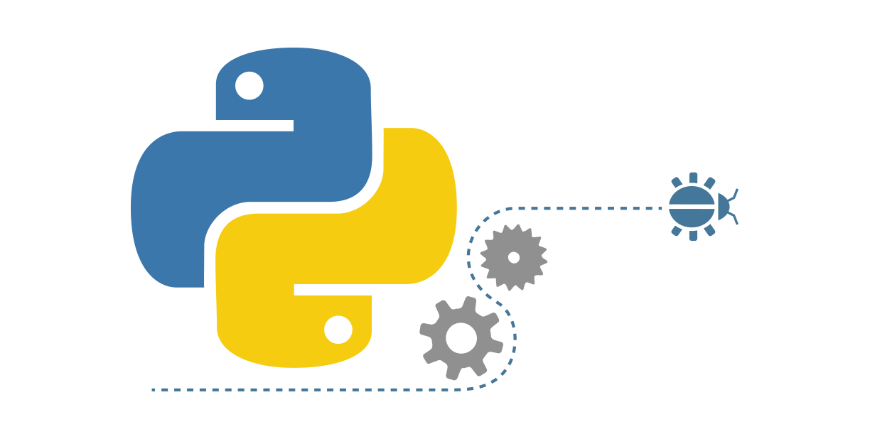
CÁC BIỂU THỨC ĐIỀU KIỆN VÀ VÒNG LẶP

Slide 2
Mục tiêu bài học
Hiểu và vận hành được các cấu trúc điều kiện: boolean, if, else, elif
Nắm được biểu thức pass
So sánh được số thực trong Python
Hiểu và vận hành được cấu trúc vòng lặp: while, for, while/else, for/else
Hiểu và vận hành được biểu thức break, continue

Slide 3
Nội dung bài học
3.1. Các cấu trúc điều kiện
3.1.1. Biểu thức Boolean
3.1.2. Biểu thức If
3.1.3. Biểu thức if ... else
3.1.4. Biểu thức If ... elif lồng nhau
3.1.5. Biểu thức pass
3.1.6. So sánh số thực trong Python
3.1.7. Sử dụng if/else như phép gán
3.2. Các cấu trúc lặp
3.2.1. Vòng while
3.2.2. Vòng for
3.2.3. câu lệnh break
3.2.4. câu lệnh continue
3.2.5. Lệnh while/else
3.2.6. Lệnh for/else
3.2.7. Vòng lặp lồng nhau

Slide 4
Nội dung bài học
3.1. Các cấu trúc điều kiện
3.1.1. Biểu thức Boolean
3.1.2. Biểu thức If
3.1.3. Biểu thức if ... else
3.1.4. Biểu thức If ... elif lồng nhau
3.1.5. Biểu thức pass
3.1.6. So sánh số thực trong Python
3.1.7. Sử dụng if/else như phép gán

Slide 5
3.1.1. Biểu thức Boolean
Biểu thức Boolean (Boolean Expression) còn được gọi là Predicate. Là một biểu thức rất quan trọng và phổ biến trong các lệnh của Python cũng như ngôn ngữ lập trình khác.
Các giá trị là True hoặc False, dựa vào các giá trị này mà ta điều hướng các công việc trong phần mềm.

Slide 6
3.1.1. Biểu thức Boolean
Ví dụ:
a = True
b = False
print('a =', a, ' b =', b)
# gán lại kết qua cho a
a = False
print('a =', a, ' b =', b)
a = True b = False
a = False b = False

Slide 7
3.1.1. Biểu thức Boolean
Bảng tổng quát:
Biểu thức | Ý nghĩa
x == y | True nếu x=y, False nếu x khác y
x < y | True nếu x <y, False nếu x>=y
x <= y | True nếu x<=y, False nếu x>y
x > y | True nếu x>y, False nếu x<=y
x >= y | True nếu x>=y, False nếu x<y
x != y | True nếu x khác y, False nếu x=y

Slide 8
3.1.1. Biểu thức Boolean
Ví dụ:
Biểu thức | Ý nghĩa
10 < 20 | True
10 >= 20 | False
x < 100 | True if x nhỏ hơn100; ngược lại False

Slide 9
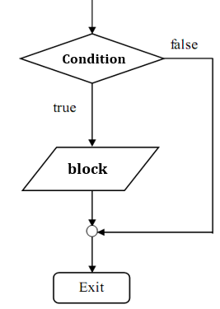
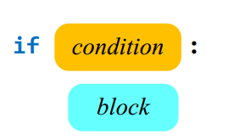
3.1.2. Biểu thức If
Biểu thức if là một biểu thức điều kiện rất quan trọng và phổ biến trong Python. Biểu thức if đứng một mình chỉ quan tâm tới điều kiện đúng (True). Khi điều kiện đúng thì khối lệnh bên trong if sẽ được thực thi.
Cú pháp:

Slide 10
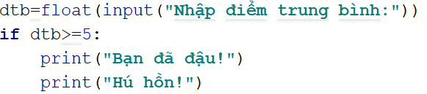
3.1.2. Biểu thức If
Ví dụ:
Lưu ý rằng Python không dùng ngoặc nhọn để bao bọc các dòng lệnh, mà ta dùng phím Tab hoặc khoảng trắng thụt đầu dòng. Tui nghĩ ta nên dùng Tab cho nó lẹ.

Slide 11
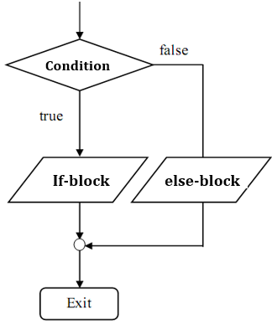
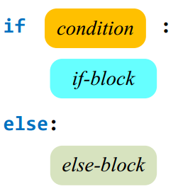
3.1.3. Biểu thức if ... else
Biểu thức if…else là một biểu thức điều kiện rất quan trọng và phổ biến trong Python. Biểu thức này quan tâm điều kiện đúng(True) và sai(False). Nó phổ biển hơn biểu thức if.
Cú pháp:

Slide 12
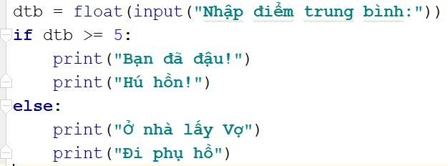
3.1.3. Biểu thức if ... else
Ví dụ:

Slide 13
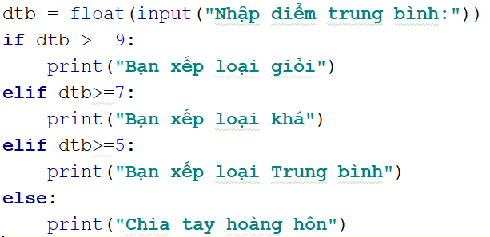
3.1.4. Biểu thức If ... elif lồng nhau
Với các điều kiện thức tạp, Python cũng hỗ trợ kiểm tra điều kiện if elif lồng nhau:

Slide 14
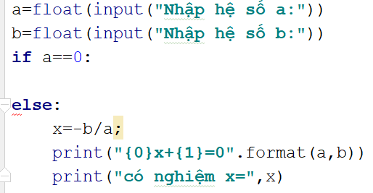
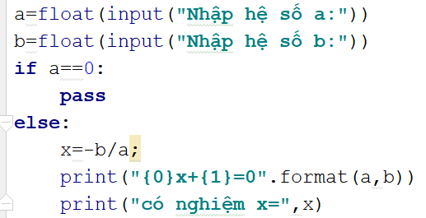
3.1.5. Biểu thức pass
Biểu thức pass khá lợi hại, nó dùng để dành chỗ lập trình. Ví dụ bạn biết chỗ đó phải viết rất nhiều coding, nhưng tại thời điểm này chưa kịp làm. Ta sẽ dùng pass để đánh dấu vị trí đó.
Lỗi, Python không cho để trống như thế này

Slide 15
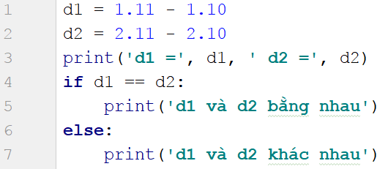
3.1.6. So sánh số thực trong Python
Khi ta thao tác với số thực thì có một chút rắc rối ở chỗ Sai Số, nên ta cần có một ngưỡng Sai Số cho phép (tùy thuộc vào quyết định của người dùng)
Nếu mắt thường quan sát ta tưởng rằng d1 bằng d2 vì lý do sau:
1.11-1.10➔0.01
2.11-2.10➔0.01
Nhưng thực ra số thực nó có sai số, nó không phải 100% là 0.01
d1 = 0.010000000000000009 d2 = 0.009999999999999787
d1 và d2 khác nhau

Slide 16
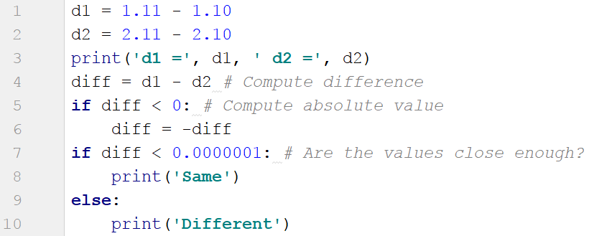
3.1.6. So sánh số thực trong Python
Do đó ta cho 1 cái ngưỡng so sánh theo sai số cho phép, ví dụ:

Slide 17
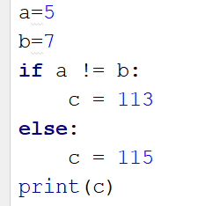
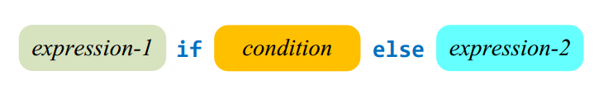
3.1.7. Sử dụng if/else như phép gán
Đôi khi việc thực hiện if else trong một biểu thức quá đơn giản sẽ làm cho if else phức tạp không cần thiết:
c = 113 if a != b else 115

Slide 18
Nội dung bài học
3.2. Các cấu trúc lặp
3.2.1. Vòng while
3.2.2. Vòng for
3.2.3. câu lệnh break
3.2.4. câu lệnh continue
3.2.5. Lệnh while/else
3.2.6. Lệnh for/else
3.2.7. Vòng lặp lồng nhau

Slide 19
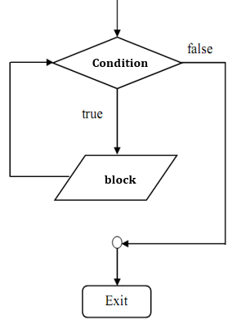
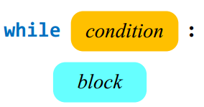
3.2.1. Vòng while
while dùng để yêu cầu 1 công việc được lặp đi lặp lại
Nếu condition là True thì block sẽ được lặp lại
Cú pháp:
-Có thể block sẽ không được thực hiện lần nào
nếu condition là False ngày từ đầu
-Ta có thể kết thúc vòng while bằng cách đưa condition
về False hoặc dùng từ khóa break để thoát.

Slide 20
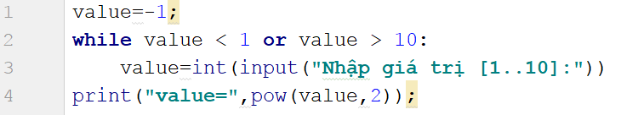
3.2.1. Vòng while
Ví dụ:
Viết chương trình yêu cầu nhập vào một số nguyên dương [1..10], nếu nhập sai yêu cầu nhập lại. Khi nhập đúng thì xuất ra bình phương của giá trị mới nhập vào.

Slide 21
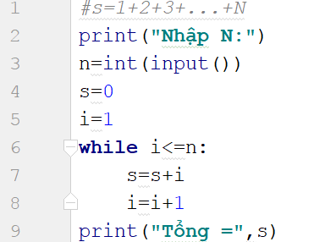
3.2.1. Vòng while
Khởi tạo: s=0, i=1, n=5
i<=n ⬄1 <=5➔True
s=s+i=0+1=1; i=i+1=1+1=2
2) i<=n ⬄ 2 <=5 ➔True
s=s+i=1+2=3; i=i+1=2+1=3
3) i<=n ⬄3 <=5➔True
s=s+i=3+3=6; i=i+1=3+1=4
4) i <=n ⬄4 <=5➔True
s=s+i=6 +4=10; i=i+1=4+1=5
5)i<=n ⬄5<=5➔True
s=s+i=10+5=15; i=i+1=5+1=6
6) i<=n ⬄6 <=5➔False➔Dừng while
➔xuất tổng = 15

Slide 22

3.2.2. Vòng for
for dùng để lặp tuần tự các công việc, for sử dụng range để định nghĩa vùng dữ liệu lặp và bước lặp
Cú pháp hàm range:
begin: Giá trị bắt đầu
end: Giá trị cuối
step: Bước nhảy
Ví dụ cách hoạt động của range:
• range(10) ➔ 0; 1; 2; 3; 4; 5; 6; 7; 8; 9
• range(1, 10) ➔ 1; 2; 3; 4; 5; 6; 7; 8; 9
• range(1, 10, 2) ➔ 1; 3; 5; 7; 9
• range(10, 0, -1) ➔ 10; 9; 8; 7; 6; 5; 4; 3; 2; 1
• range(10, 0, -2) ➔ 10; 8; 6; 4; 2
• range(2, 11, 2) ➔ 2; 4; 6; 8; 10

Slide 23
3.2.2. Vòng for
Các Ví dụ về for:
for n in range(10): print(n,end=' ') for n in range(1,10): print(n,end=' ') for n in range(1,10,2): print(n,end=' ') for n in range(10,0,-1): print(n,end=' ') for n in range(10,0,-2): print(n,end=' ') for n in range(2,11,2): print(n,end=' ')
0 1 2 3 4 5 6 7 8 9
1 2 3 4 5 6 7 8 9
1 3 5 7 9
10 9 8 7 6 5 4 3 2 1
10 8 6 4 2
2 4 6 8 10

Slide 24
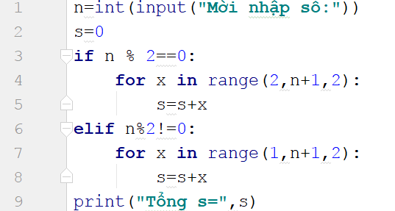
3.2.2. Vòng for
N=8, s=0
N=8 là số chẵn n%2==0=➔8%2=0
x=2➔s=s+x=0+2=2
x=4➔s=s+x=2+4=6
X=6➔s=s+x=6+6=12
X=8➔s=s+x=12+8=20
X=10➔thấy 10>n+1=9

Slide 25
3.2.3. câu lệnh break
break là từ khóa đặc biệt dùng để thoát khỏi vòng lặp chứa nó trực tiếp khi đạt được mức yêu cầu nào đó.
Gặp lệnh break, chương trình sẽ không thực hiện bất cứ lệnh nào bên dưới nó, mà thoát luôn khỏi vòng lặp.

Slide 26
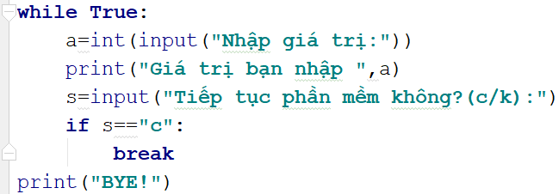
3.2.3. câu lệnh break
Ví dụ: Viết chương trình vòng lặp vĩnh cửu cho phép phần mềm chạy liên tục, khi nào hỏi thoát mới thoát phần mềm:

Slide 27
3.2.4. câu lệnh continue
continue là từ khóa đặc biệt dùng để nhảy sớm tới lần lặp kế tiếp, các lệnh bên dưới continue sẽ không được thực thi. Lưu ý khác với break, gặp break thì ngừng luôn vòng lặp, gặp continue chỉ dừng lần lặp hiện tại đang dở dang để chuyển qua lần lặp tiếp theo.

Slide 28
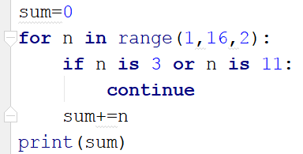
3.2.4. câu lệnh continue
Ví dụ:
Tính tổng các chữ số lẻ từ 1->15, ngoại trừ số 3 và số 11

Slide 29
3.2.5. Lệnh while/else
Python hỗ trợ else block trong trường hợp while kết thúc một cách bình thường (tức là không phải dùng break để kết thúc)
Nếu while kết thúc một cách bình thường thì else-block sẽ tự động được thực hiện ngay sau đó.
while condition:
while-block
else:
else-block

Slide 30
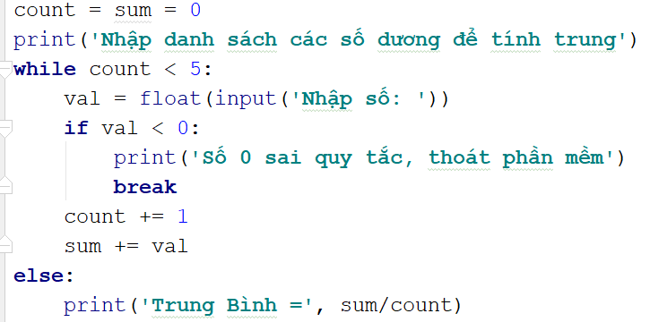
3.2.5. Lệnh while/else
Ví dụ:
Nếu nhập số <0 thì sẽ thoát while và bên trong else cũng không được thực thi (do kết thúc bằng lệnh break). Nếu nhập đúng toàn bộ giá trị, sau khi while chạy xong thì else sẽ tự động được gọi(kết thúc while bình thường)

Slide 31
3.2.6. Lệnh for/else
Python hỗ trợ else block trong trường hợp for kết thúc một cách bình thường (tức là không phải dùng break để kết thúc)
Nếu for kết thúc một cách bình thường thì else-block sẽ tự động được thực hiện ngay sau đó.
for expression:
for-block
else:
else-block

Slide 32
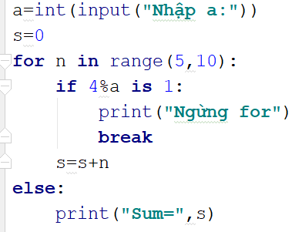
3.2.6. Lệnh for/else
Ví dụ:
Nếu nhập a là số chẵn thì tính ra sum, còn số lẻ không ra sum(do ngừng for bằng break)

Slide 33
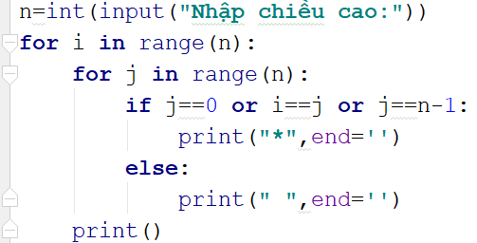
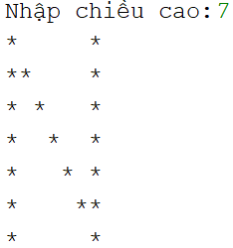
3.2.7. Vòng lặp lồng nhau
Python cũng như các ngôn ngữ khác, ta có thể viết các vòng lặp lồng nhau.

Slide 34
3.2.7. Vòng lặp lồng nhau
J=0
J=n-1
i=0
*
* | *
* |  | *
* |  |  | *
* |  |  |  | *
* |  |  |  |  | *
* |  |  |  |  |  | *
* | * | * | * | * | * | * | *
i=n-1

